Slide 1
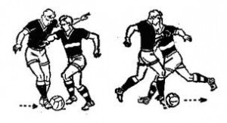
Футбольные финты

Slide 2
Цель проекта :
Популяризация игры - футбол

Slide 3
Проблема :
Проблема : Люди не знают , что финты игроков бывшего советского союза использовали и используют звёзды мирового футбола

Slide 4
Актуальность :
Мы впервые приняли ЧМ-2018 году в России и вышли в четверть финала

Slide 5
Список Источников :
1.http://football99.ru/213-obvodka-v-futbole.html
2.https://www.sports.ru/tribuna/blogs/footballweekly/440254.html
3.https://ru.wikipedia.org/wiki/%D0%97%D0%B0%D0%B3%D0%BB%D0%B0%D0%B2%D0%BD%D0%B0%D1%8F_%D1%81%D1%82%D1%80%D0%B0%D0%BD%D0%B8%D1%86%D0%B0

Slide 6
Что такое Финты ?
Слово «финт» в переводе с итальянского на русский язык означает обман, притворство.
Применительно к спорту финтами называют обманные (отвлекающие) движения, которые спортсмен совершает для того, чтобы ввести в заблуждение соперника и скрыть свое подлинное намерение.
Ложные действия могут быть средством как коллективной, так и одиночной тактики. Однако в футболе финтами принято называть лишь индивидуальные обманные движения игрока с мячом - в моменты, когда ему противодействует один или несколько соперников. В футбольной игре обманные движения очень нужны. Более того, футбол, как и всякий спорт, в котором противники вступают в непосредственное единоборство, невозможен без «притворства», то есть без финтов.

Slide 7
Обманное движение — единственное средство тактического преодоления противника в борьбе один на один. Применяя финты, футболист может легче обвести противника и пройти мимо него в желаемом направлении (обычно в сторону ворот противника). Нередко финты применяются и для того, чтобы на какое-то мгновение освободиться от соперника и без помех либо произвести удар по воротам, либо передать мяч партнеру.

Slide 8
Существенное преимущество финтов с мячом перед ложными движениями без мяча заключаются в том, что противник не может не реагировать на посылы мяча, даже не веря им. Ведь обводящий игрок может претворить свои ложные действия в действительные и добьется успеха. Такая обводка требует уже высокой техники владения мячом — в частности, умения игрока на ходу «перекладывать» мяч с ноги на ногу. Быстрые игроки небольшого роста с сильными ногами строят обводку на неожиданных скоростных рывках с места и с ходу, на резких остановках движения.

Slide 9
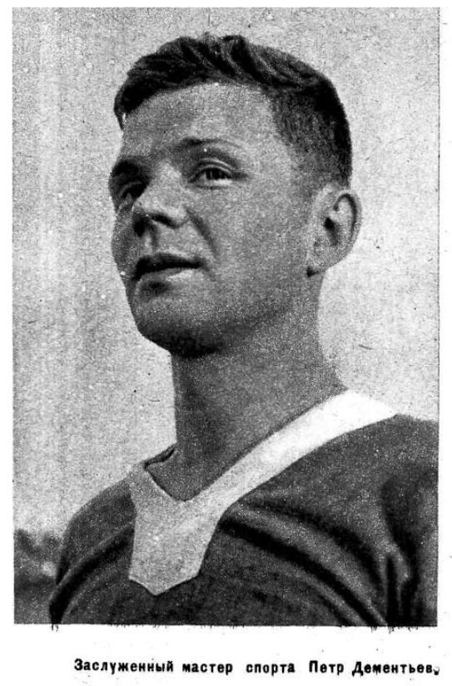
Пётр Дементьев
Так, например, действовал знаменитый футболист Петр Дементьев.
Петр Деметьев –советский футболист по прозвищу «Пека», в конце 1940-х гг. игравший за московские «Крылья Советов». Он был нападающим, заслуженным мастером спорта, дважды кавалером ордена «Знак Почета»

Slide 10
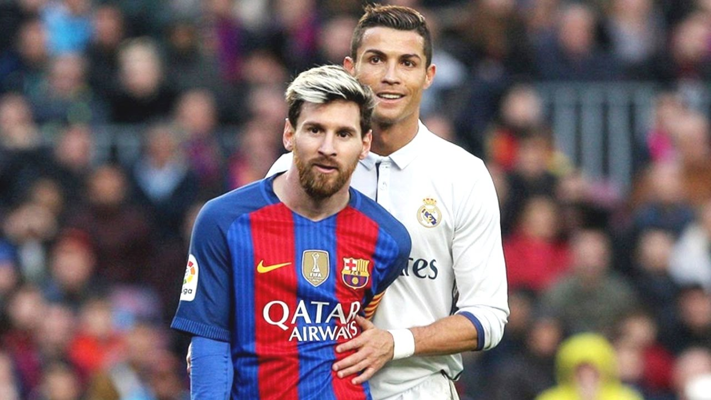
Все финты Дементьева были построены по принципу «пространственных отношений» с противником и когда Пека контролировал мяч, защитники не рисковали нападать на него, предпочитая держаться на расстоянии, чтобы не просчитаться на неосторожном приближении к нему.
Сегодня этим финтом активно пользуется звёзды мирового футбола. Например Месси и Роналдо.

Slide 11
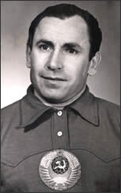
Дмитрий Трофимов
Василий Дмитриевич Трофимов – нападающий, заслуженный мастер спорта Выступал, на всей своей игровой карьеры за московскую команду «Динамо».
Он был правый крайний нападающий часто обманывал противника равномерным быстрым ведением мяча, эту скорость защитник принимал за предельную и, пристроившись к Трофимову в параллельном движении, успокаивался, считая прорыв нападающего невозможным. Усыпив таким образом бдительность соперника, динамовец неожиданно «включал» последнюю, действительно предельную, скорость и, «срезая угол», уходил от преследователя.

Slide 12
Сегодня это финт Зидана., а ранее этот финт повторил игрок московского «Динамо» А.Ф.Бышовец и популярный В.Г.Газзаев (тренер московского Динамо).

Slide 13
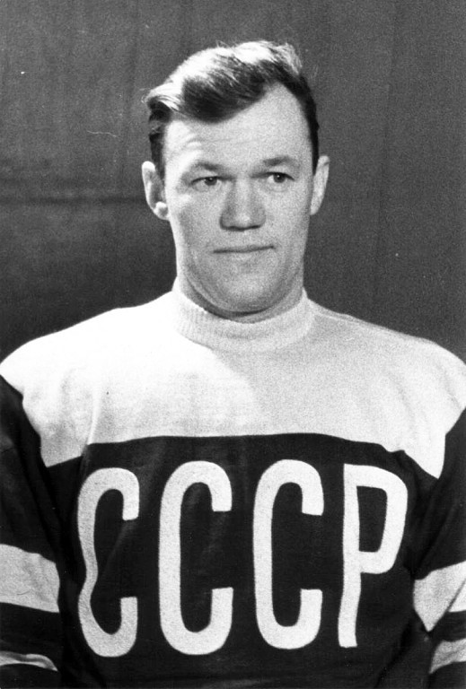
Всеволод Бобров
Высоким проявлением тактического мастерства в обводке, сочетающейся с отличным ее техническим выполнением, следует считать действия Всеволода Боброва.
С 1938 года Всеволод Бобров выступал за футбольную команду ленинградского «Динамо».

Slide 14
В футбольную обводку он очень много внес из хоккея. Самым характерным в его обводке было то, что у него очень часто финтами становились всерьез начатые действия. Этот мастер чрезвычайно быстро переключался с одного замысла и его осуществления на другой. Он почти мгновенно реагировал на то или иное поведение противника или на изменение игровой обстановки.
В 1945 году Бобров, получивший воинское звание, попал в ЦДКА (команду в тот период называли «команда лейтенантов»). Впервые выйдя на поле за армейскую команду в мае 1945 года Всеволод сделал дубль в ворота московского «Локомотива» , что дало началу его карьере и популярности.

Slide 15
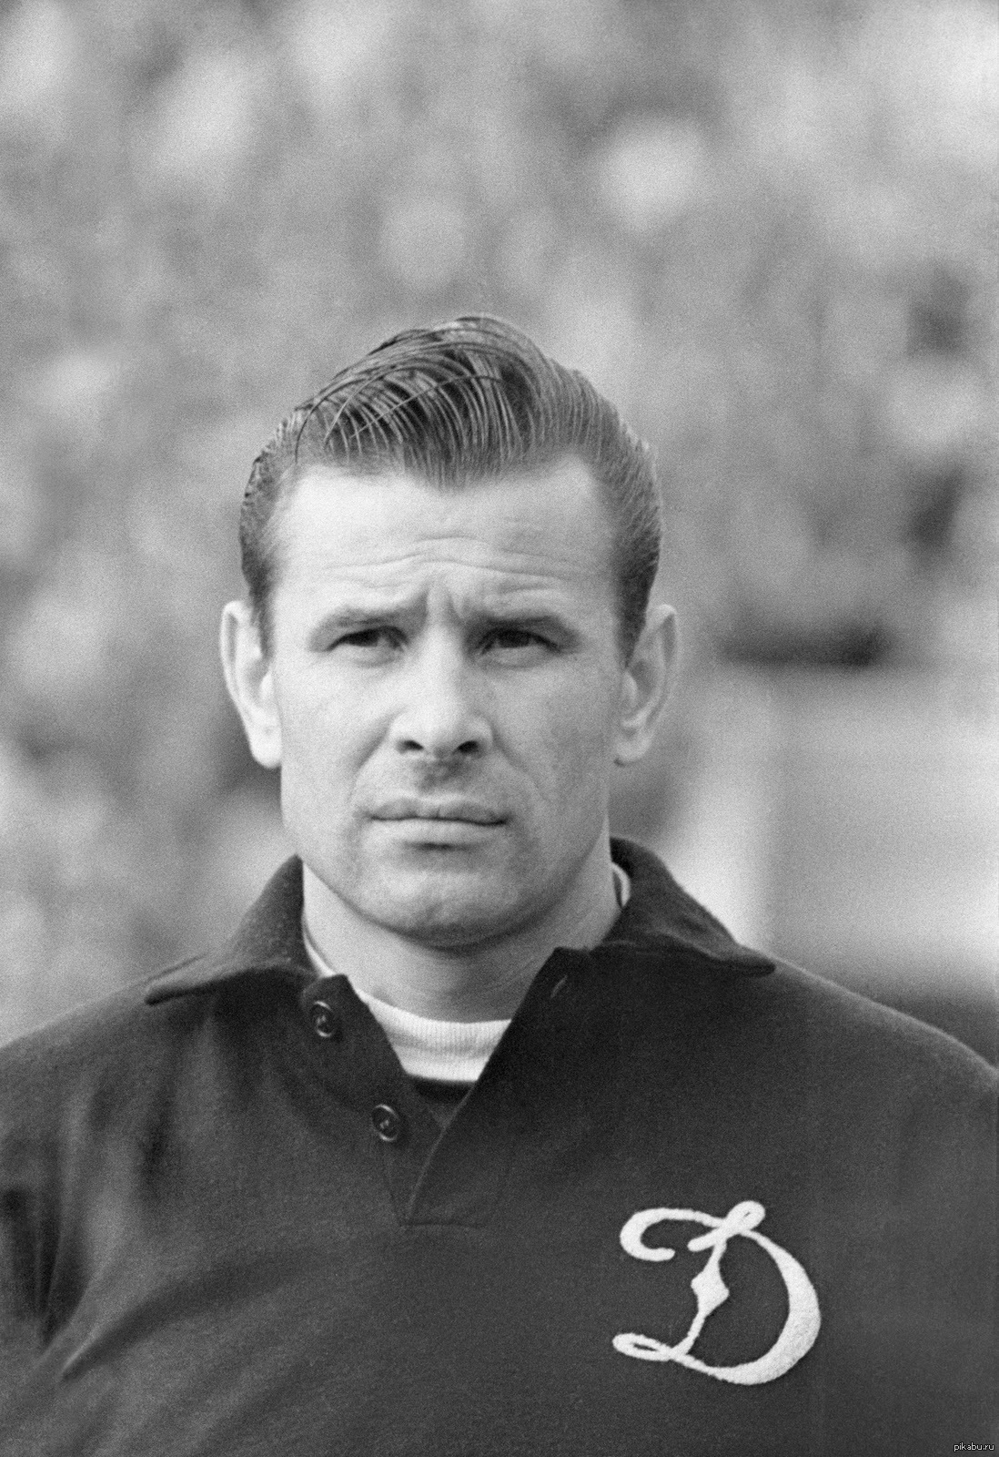
Лев Яшин
Особая гордость нашего района Лев Яшин.
У Льва Яшина был известный финт среди вратарей. Это бросок в ноги нападающему и игра на выходе из своей штрафной. На данный момент этот финт повторяет один из самых известных вратарей в мире , который выступает за Сборную Германии- это Мануэль Ноэр.

Slide 16
Наши лучшие футболисты издавна были большими мастерами обманных движений — этого искусства инсценировки в спортивной борьбе. Достаточно вспомнить таких блестящих мастеров финта, как Г. Федотов, Н. Дементьев, Б. Пайчадзе, В. Смирнов, а еще раньше — и таких, как М. Бутусов, П. Филиппов, П. Исаков и другие. Сегодня, футбол это искусство индивидуального преодоления противника, где наиболее полно проявляется творческая личность игрока.
Особая гордость в том, что финты известных мировых звезд пошли от наших советских игроков.

Slide 17
Я горжусь нашей историей и нашей страной.

